Slide 1
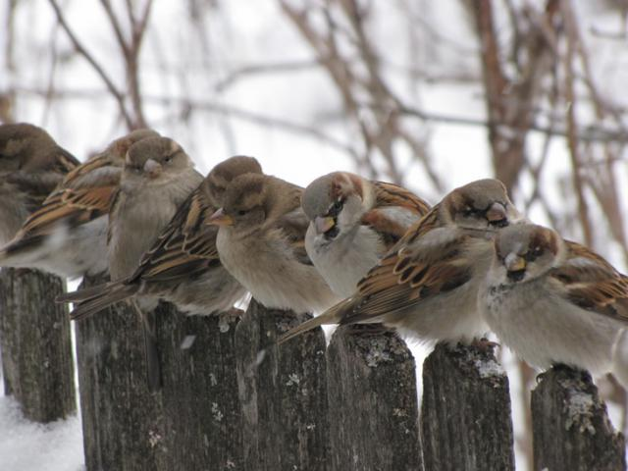
Зимующие птицы
Подготовила
учитель – дефектолог
Брылина Е.Н.

Slide 2
Улетели птичьи стаи, Лес в сугробах до ветвей. Вот тогда мы и дождались Наших северных гостей. Зимний лес не спит, а дремлет, Серебром окутан весь. Не покинув эту землю, Много птиц осталось здесь.
Автор: Т. Зайцева

Slide 3
Воробей
Под карнизом слышен крик: «Чик-чирик да чик-чирик!» Это песенкам детей Учит серый …

Slide 4
Голубь
Эта птица - символ мира, Чердаки её квартира, Там, где площади, фонтаны, Ищет крошки постоянно!

Slide 5
Синица
В лесах летом обитают,
Зимой в город прилетают,
Залетают на балконы,
Ищут сало, крошки тоже,
Всем известны эти птицы,
Называются ….

Slide 6
Снегирь
На снегу сидит, блистая, Красногрудых птичек стая. Бросим крошек поскорей Для красавцев - …

Slide 7
Дятел
Тук да тук, тук да тук, Что в лесу за странный стук? Это леса врачеватель Трудится весёлый …

Slide 8
Сорока
Длинный хвост и с белым боком, А летает не высоко. Хочет всё стащить с наскока! Это хитрая ...

Slide 9
Ворона
Сильная, большая птица Даже кошки не боится!.. Очень важная персона – Чёрно-серая ...

Slide 10
Сова
Это хищники ночные, Глазки круглые, большие. Слух отличный, на макушке Перья выросли как ушки. Ночью ухают, пугают, Днем в укрытьях отдыхают. Деткам мамы Образцовы, Папы тоже. Это ...

Slide 11
Свиристель
Хохолочек на головке.
Птица яркая. Так ловко,
Будто дует кто в свирель,
Распевает …

Slide 12
Клёст
Не страшны ему метели, Гнезда вьет зимой на ели, Крик его отрывист, прост, Кривоносый красный ...

Slide 13
Кормушки

Slide 14
Спасибо за внимание!

